Slide 1

TIMBER WARS
Raúl Núñez González • Hugo Martínez Albendea
Leo Lin • Álvaro Ruiz Martínez
GRUPO H | JUEGOS EN RED

Slide 2
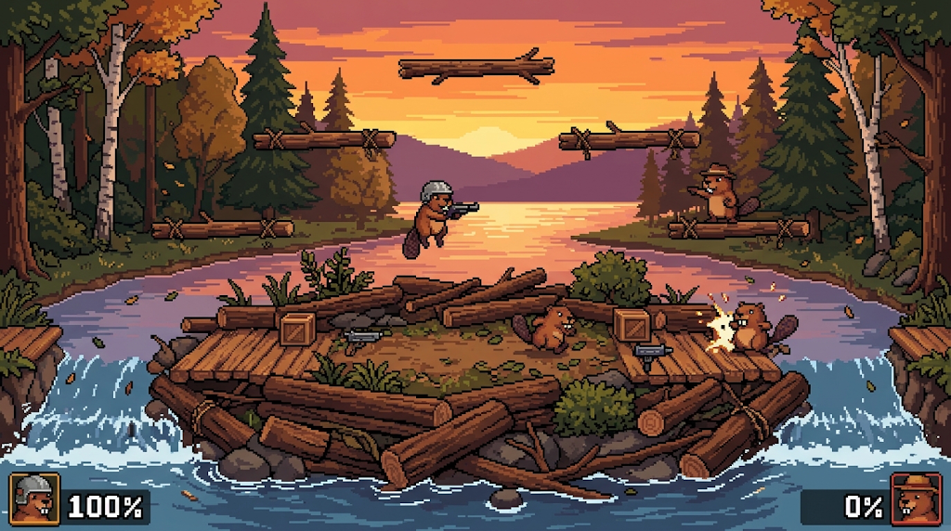
VISIÓN GENERAL
GÉNERO
Arcade Multijugador 2D
PLATAFORMA
Navegador Web
PÚBLICO OBJETIVO
Jugadores casuales mayores de 12 años
PREMISA
Castores luchando a muerte por supervivencia
Imagen creada con IA a modo de referencia visual)

Slide 3
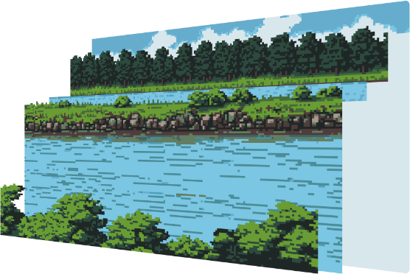
MECÁNICAS
MUERTE INSTANTÁNEA
MOVILIDAD ÁGIL
LIMITACIÓN DE INVENTARIO
SISTEMA DE MOFAS
captainskolot.itch.io/pixel-art-parallax-backgrounds

Slide 4



FÍSICAS DEL ENTORNO
RETROCESO
GRAVEDAD
MUERTE

Slide 5

PROGRESIÓN DE LA PARTIDA
1
2
3
4
CREACIÓN
RONDAS
COMBATE
VICTORIA
Sala local o servidor online
Recolección de armas y pelea
Ganador de 5 rondas

Slide 6

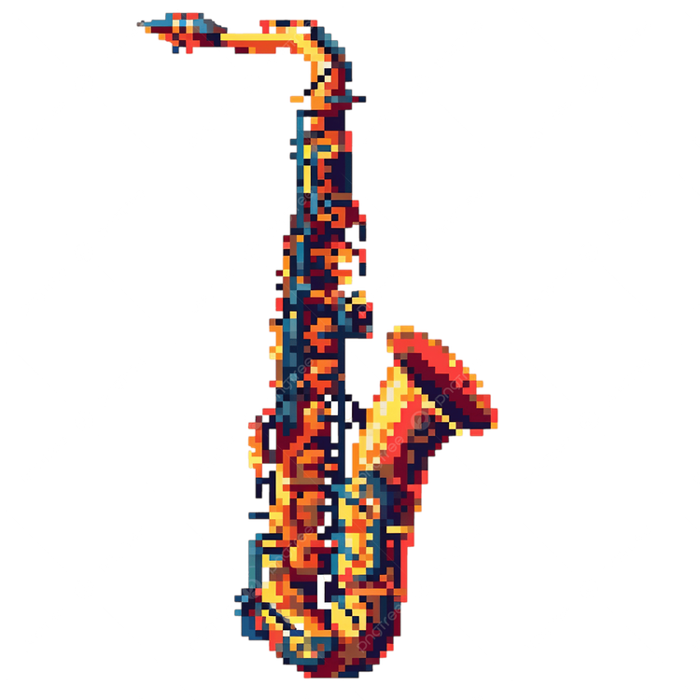


ESTÉTICA Y DISEÑO SONORO
VISUALES
▪
Estilo: Pixel-Art 2D.
▪
Colores: Cálidos y naturales.
▪
Cámara: Zoom dinámico multiobjetivo.
▪
Escalado: Enteros para agrandar píxeles.
AUDIO
▪
Música: Rústica (banjo, armónica).
▪
Ambientación: Bosque y presa.
▪
Efectos: Sonidos secos y mecánicos.
▪
Voces: Chillidos cómicos de castores.

Slide 7
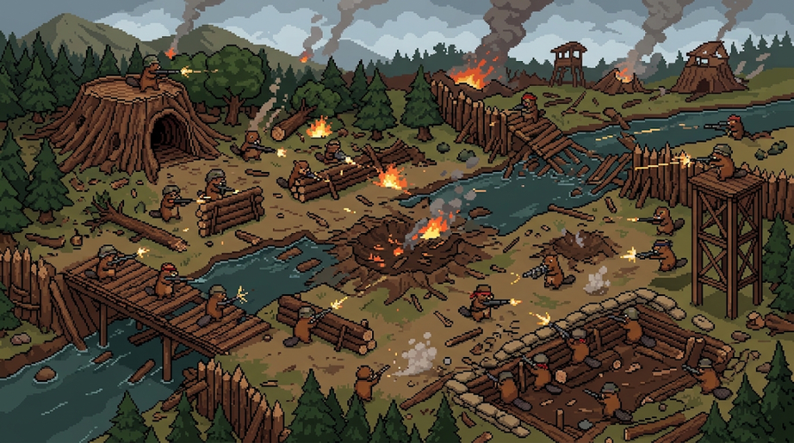
LORE
Trasfondo
En un mundo donde los seres humanos ya no tienen cabida en el planeta tierra, debido a una gran catástrofe provocada por ellos mismos. En el planeta actual existe una gran raza de castores, que son los actuales líderes del planeta pero en base a los pocos recursos que existen, la vida se ha convertido en una lucha constante para la supervivencia de cada uno.
Haciendo así que los castores evolucionen de una manera exponencial, creando armas con lo poquito que dejaron los seres humanos. La vida ahora es una guerra contra iguales donde solo sobreviven los más fuertes y despiadados.
Imagen creada con IA a modo de referencia visual)

Slide 8




PERSONAJES
POL
CHUCK
VILGAX
CLAS
El novato
El ingeniero
El superviviente
El veterano
Poca experiencia
Creador de armas
Extremadamente cruel
Sabiduría extensa
Despiadado Desconfiado
Maestro de supervivencia
Gran inteligencia
Vengador familiar

Slide 9
ARSENAL
PISTOLA SIMPLE
Tiro semiautomático lento
ESCOPETA
Mucho daño y corto alcance
FUSIL AUTOMÁTICO
Alta velocidad entre disparos, poca precisión
UZI
Cadencia muy rápida, pero con un alcance corto
GRANADAS
Munición volátil con caída por gravedad

Slide 10



ESTRATEGIA DE DIFUSIÓN
DEVLOG CENTRAL
PORTALES INDIE
REDES SOCIALES
Diario de desarrollo público.
Publicación en Itch.io y Game Jolt.
Clips cortos en TikTok y X.

Slide 11
Preguntas
TIMBER WARS

